Slide 1




كراسة
كراسة
كراسة
كراسة
الأسبوع التمهيدي
الأسبوع التمهيدي
الأسبوع التمهيدي
الأسبوع التمهيدي
أ/ ميعاد الشريف
أ/ ميعاد الشريف
أ/ ميعاد الشريف
أ/ ميعاد الشريف

Slide 2


اِسْم مَدْرَسَتِـي:
اِسْم مَدْرَسَتِـي:
اِبْتِدَائِيَّة الْوَاسِط الْأُولَـى
اِبْتِدَائِيَّة الْوَاسِط الْأُولَـى
مُعَلِّمَتِـي:
مِيعَاد الشَّرِيف
مُعَلِّمَتِـي:
مِيعَاد الشَّرِيف
مُدِيرَة مَدْرَسَتِـي:
مُنِيرَة الذُّويبِـي
مُدِيرَة مَدْرَسَتِـي:
مُنِيرَة الذُّويبِـي

Slide 3

مَنْ أَنَا
مَنْ أَنَا
اِسْمِـي: ...........................................................
اِسْمِـي: ...........................................................
اِسْمِـي يَبْدَأُ بِـحَرْف: ........................
اِسْمِـي يَبْدَأُ بِـحَرْف: ........................
عُمْرِي: ........................
عُمْرِي: ........................
طَعَامِـي الْـمُفَضَّل:
طَعَامِـي الْـمُفَضَّل:

Slide 4


لَوْنِـي الْـمُفَضَّل:
لَوْنِـي الْـمُفَضَّل:

Slide 5

دَعِـي خَيَالَكِ يَقُودُ يَدَكِ
لِتَرْسُمِـي أَجْـمَلَ رَسْمَة..
دَعِـي خَيَالَكِ يَقُودُ يَدَكِ
لِتَرْسُمِـي أَجْـمَلَ رَسْمَة..

Slide 6

اِتْبَعِـي النِّقَاط، لِيَظْهَرَ لَكِ رَسُمْ جَـمِيل...
اِتْبَعِـي النِّقَاط، لِيَظْهَرَ لَكِ رَسُمْ جَـمِيل...

Slide 7

أَوْجِدِي الْـمُخْتَلِف بَيْنَ الصُّوَر..
أَوْجِدِي الْـمُخْتَلِف بَيْنَ الصُّوَر..

Slide 8
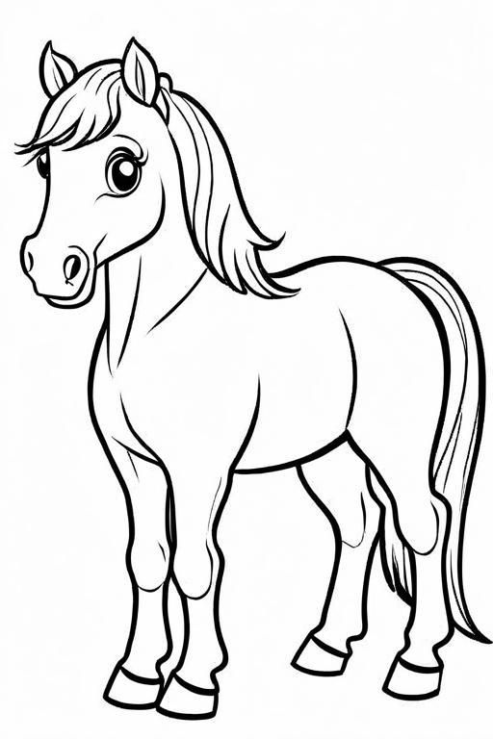
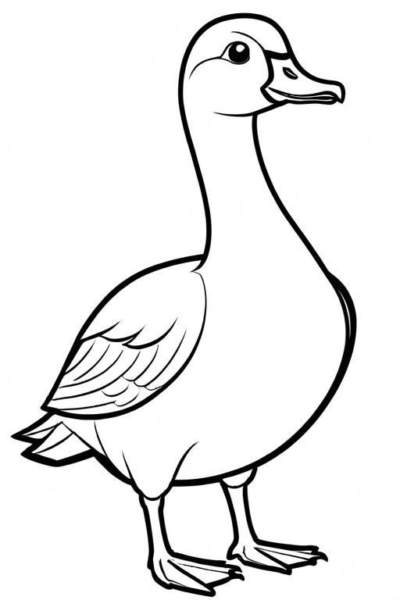

أَخْتَار الْـحَرْف الْـمُنَاسِب
أَخْتَار الْـحَرْف الْـمُنَاسِب
س
ح
م
ق
ح
م
ب
ت
ع
ب
ت
س
ص
ر
ف
ص
ر
ف

Slide 9

أَكْتُب الْعِبَارَات التَّالِية بِـخَطٍ جَـمِيل
أَكْتُب الْعِبَارَات التَّالِية بِـخَطٍ جَـمِيل
أَنَا أُحِبُّ مَدْرَسَتِـي
أَنَا أُحِبُّ مَدْرَسَتِـي
فَصْلِـي جَـمِيل
فَصْلِـي جَـمِيل

Slide 10

فِي خِتَام الْأُسْبُوع التَّمْهِيدِي
فِي خِتَام الْأُسْبُوع التَّمْهِيدِي
مَا هُوَ الشُّعُور الذِي تَشْعُرِينَ بِه؟
مَا هُوَ الشُّعُور الذِي تَشْعُرِينَ بِه؟
سَعِيدَة جدًا سَعِيدَة حَزِينَة مُسْتَاءَة مًسْتَاءَة جِدًا
سَعِيدَة جدًا سَعِيدَة حَزِينَة مُسْتَاءَة مًسْتَاءَة جِدًا
-
+
-
+

